Slide 1
СПб ГБУЗ «Городская поликлиника № 104»

Slide 2
СПб, Удельный проспект, д.22, лит.А – поликлиническое отделение № 15
(ПО № 15)
СПб, ул. Сикейроса, д.10, лит.А – поликлиническое отделение № 104
(ПО № 104)
СПб, ул. Курчатова д.6, корп.3, лит. А - круглосуточный травматологический пункт (КТП)
СПб, ул. Манчестерская, д.5, корп.1 строение 1- офис врача-терапевта участкового поликлинического отделения №15 (офис врача-терапевта участкового)

Slide 3
Поликлиническое отделение №15
Удельный проспект, д.22, лит. А
37 423
человека (прикрепленного населения)

Slide 4
20
терапевтических участков

Slide 5
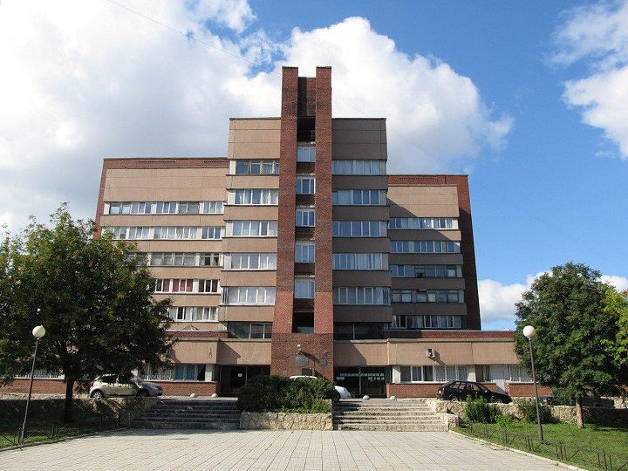
Поликлиническое отделение №104
Ул. Сикейроса, д. 10, лит. А
42 846
человек (прикрепленного населения)

Slide 6
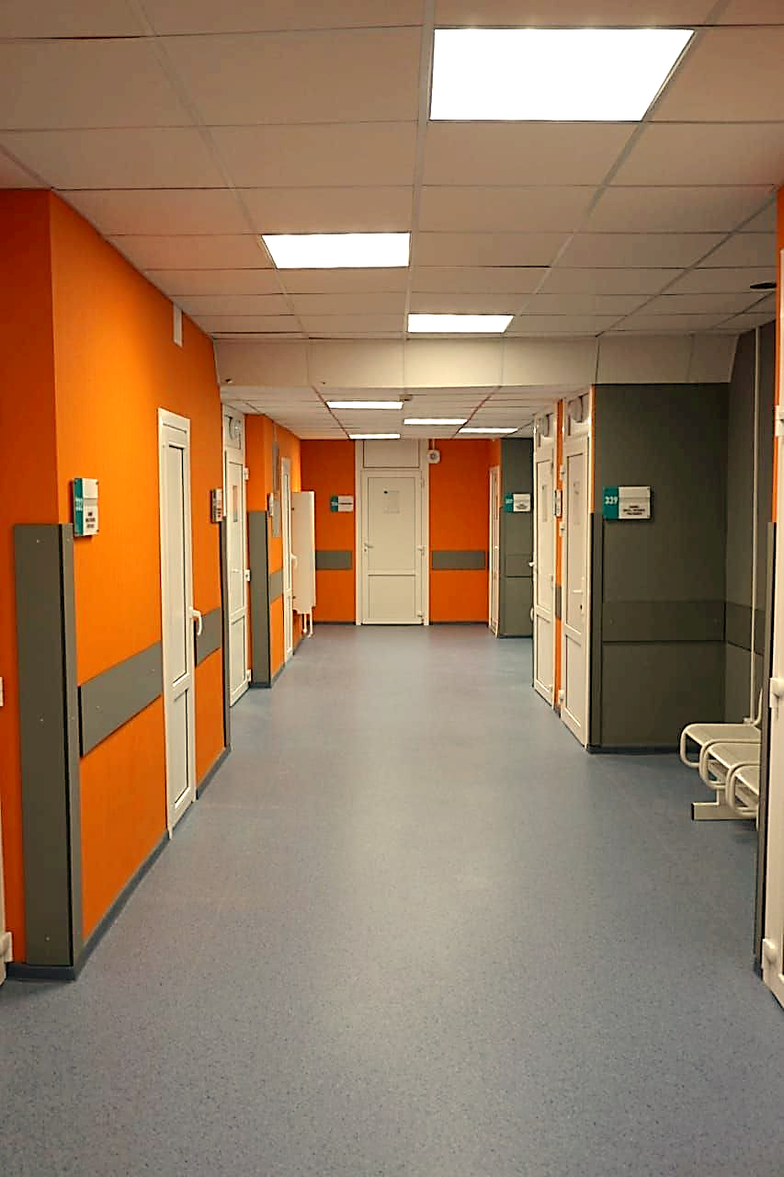
25
терапевтических участков

Slide 7
Круглосуточный травматологический пункт
ул. Курчатова д.6, корп.3, лит. А
первичная доврачебная, первичная врачебная и первичная специализированная медико-санитарная помощь

Slide 8
Самый большой и современный травмпункт

Slide 9
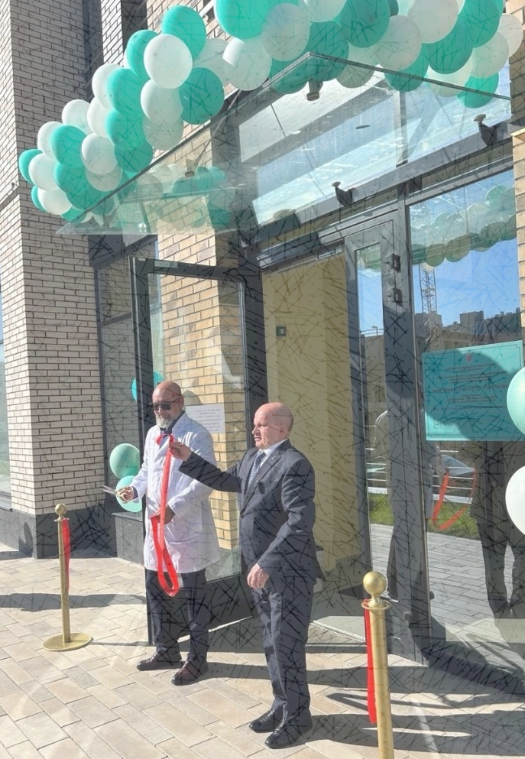
Офис максимально приближен к жителям нового комплекса
В открытии участвовали:
В.М. Полунин
Глава администрации Выборгского района Санкт-Петербурга
В.В. Сажнов
Первый заместитель главы администрации Выборгского района Санкт-Петербурга
П.А. Гущин
Начальник отдела здравоохранения Выборгского района

Slide 10
Офис врача-терапевта участкового
Манчестерская д.5, корпус 1, помещение 161Н.
3 терапевтических участка
5 630 человек (прикрепленного населения)

Slide 11
Штат и кадры
122 сотрудника с высшим медицинским образованием
94 сотрудника со средним медицинским образованием
76 сотрудников с высшей квалификационной категорией
20 сотрудников с первой квалификационной категорией
7 кандидатов медицинских наук
37 молодых специалистов
294
всего сотрудников 83,15% укомплектованность врачебным персоналом 91,26% укомплектованность средним медицинским персоналом

Slide 12
Северный пр. земельный участок № 116
План развития СПб ГБУЗ «Городская поликлиника № 104»
26 тыс. м2
в 2025 году начнется строительство отдельной поликлиники на Северном проспекте, оснащенной современным диагностическим оборудованием

Slide 13
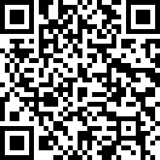
Подробнее на сайте:
Вакансии

Slide 14
Мы предлагаем:
Работу в государственном учреждении
Оформление по ТК и соблюдением всех гарантий
Оплату отпусков и листков нетрудоспособности, включая дополнительный отпуск за вредные условия труда,
Стабильную заработную плату (выплаты 2 раза в месяц)
Дополнительные выплаты молодым специалистам (получившим медицинское образование и впервые приступившим к работе в государственном учреждении)

Slide 15
Новому сотруднику определяется наставник
Наставник - высококвалифицированный сотрудник, проводящий в индивидуальном порядке работу с молодым специалистом (работником) по их адаптации к производственной деятельности, производственной культуре и последующему профессиональному развитию, обладающий высокими профессиональными и нравственными качествами, практическими знаниями и опытом)
Продолжительность наставничества: от 1 до 3 мес.

Slide 16
от 80 0000 руб.
врач-терапевт участковый
от 70 000 руб.
врач-специалист

Slide 17
Мишин Илья Юрьевич
заместитель главного врача
по медицинской части
nachmed@spbgp104.ru
+7 812 576 37 52 (доб. 103)
Андросюк Наталья Маевна
заместитель главного врача
по кадрам
+7 812 576 37 52 (доб. 117)
hr@spbgp104.ru (отдел кадров)

Slide 18
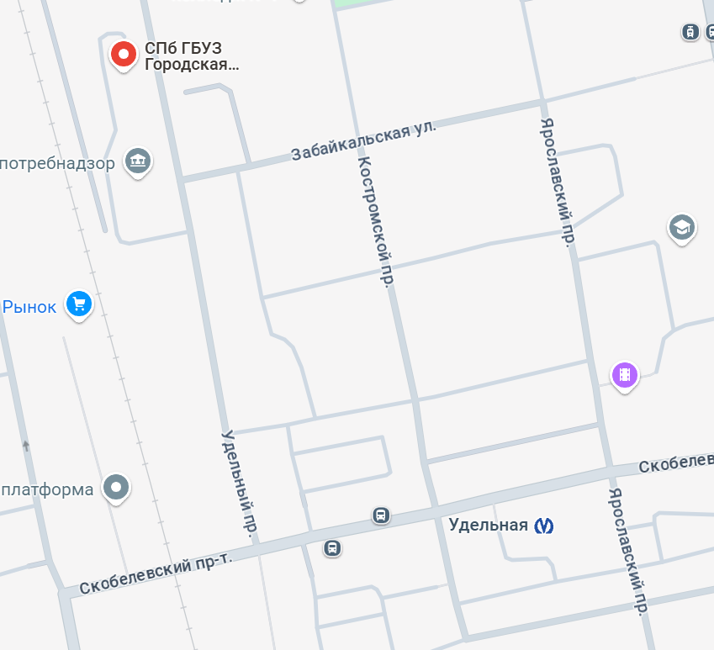
Где нас найти
Адрес СПБ ГБУЗ
«Городская поликлиника № 104»
СПб, Удельный пр., д. 22, лит. А (Выборгский р-н, 7 минут пешком от станции метро – Удельная)
Спасибо за внимание !

